Slide 1
Sovětské lety s lidskou posádkou
Veselá, Prusíková

Slide 2
Vesmírný závod
1957-polovina 70. let
soupeření mezi SSSR a USA v oblasti výzkumu vesmíru
probíhal během studené války
během něj došlo ke značnému pokroku
po řadě sovětských úspěchů bez lidské posádky byl spuštěn program Vostok

Slide 3
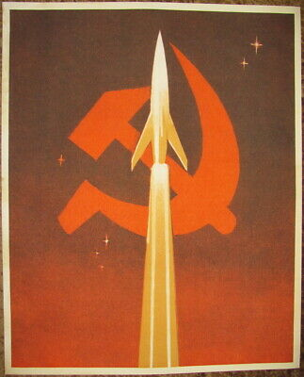
program Vostok
vesmírný program letu lodí po oběžné dráze Země
výzkum: lidské tělo ve stavu beztíže, ověřování letových zařízení, prověřování spojení
uskutečněno 6 letů s lidskou posádkou
všechny lodě odletěly z kosmodromu
Bajkonur v Kazachstánu

Slide 4
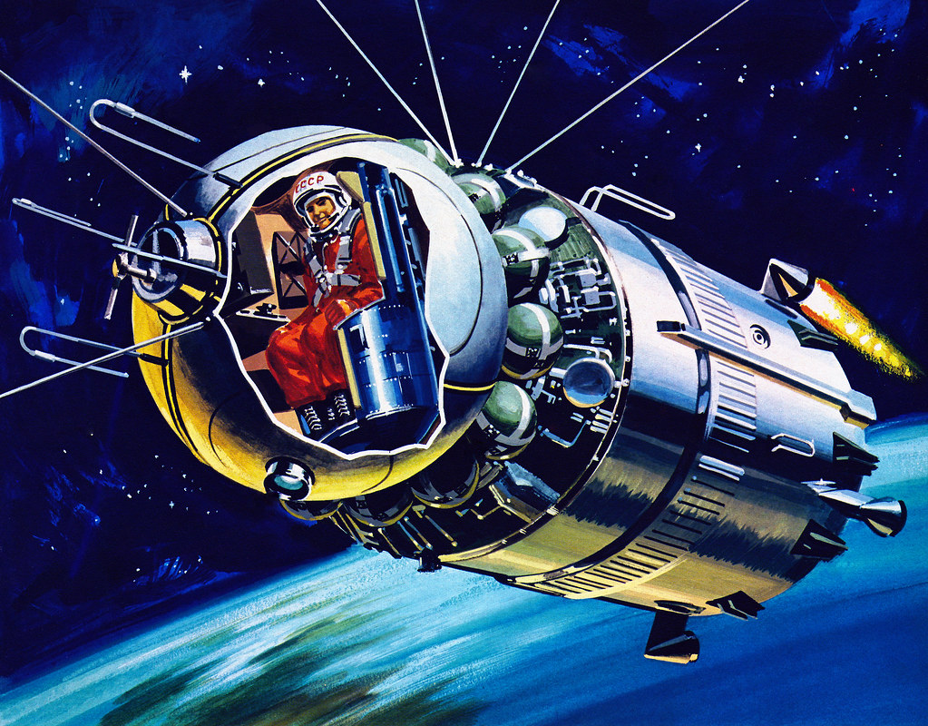
Vostok 1
loď odstartovala 12. dubna 1961
vesmírný let lodi Vostok 1 byl prvním letem s lidskou posádkou
posádka: Jurij Gagarin
bylo vyrobeno 5 zkušebních exemplářů lodi
loď obletěla Zemi a po 1 hodině a 48 minutách přistála
přistání: vesnice Smelovka u města Engels, Rusko

Slide 5
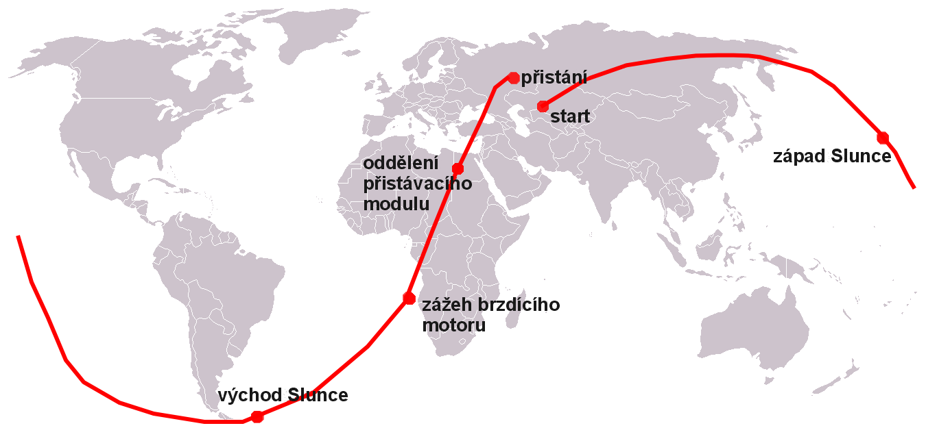

Slide 6
Vostok 2
start: 6. srpna 1961
let za účelem výzkumu působení beztížného stavu na lidské tělo
posádka: German Titov
délka letu byla 25 hodin a 11 minut
během letu Titov spal a 2x jedl
kromě záchvatu nevolnosti byl stav kosmonauta v pořádku

Slide 7
Vostok 3 a 4
lodě byly ve vesmíru současně
komunikace střediska se dvěma loděmi
vzájemná komunikace lodí pomocí rádia
Vostok 3: Andrijan Nikolajev - první fotografie Země na barevný film
Vostok 4: Pavel Popovič - částečné selhání systému pro podporu života
-předčasné ukončení letu

Slide 8
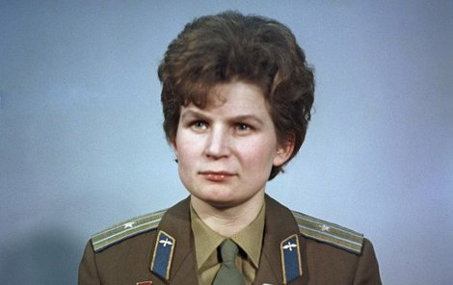
Vostok 5
nejdelší vesmírný let své doby
trval 5 dní
vzájemná komunikace rádiem s Vostokem 6
posádka: Valerij Bykovskij
Vostok 6
první žena ve vesmíru: Valentina Těreškovová
let trval téměř 4 dny

Slide 9
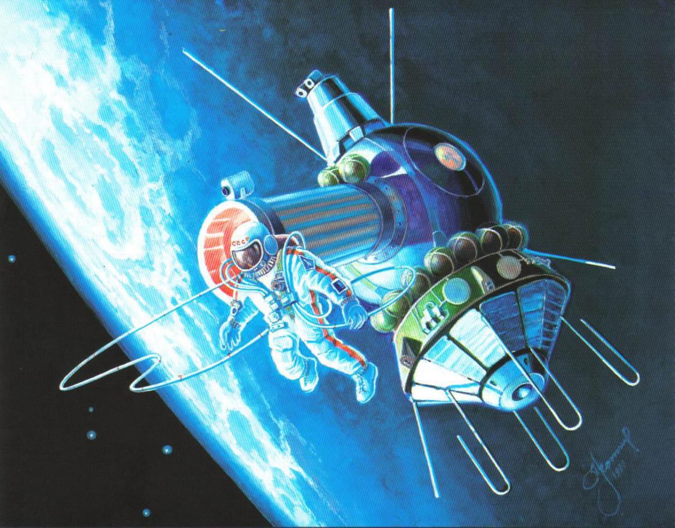
Voschod
cíl: vyslat do vesmíru vícečlennou posádku
program vznikl kvůli obavám z možného úspěchu amerického programu Gemini
nejriskantnější lety kosmických lodí (Voschod 1 -bez skafandrů, absence katapultovacího křesla)
posádka lodi Voschod 2 jako první vystoupila
do volného kosmického prostoru
lodě vznikly upravením řady Vostok

Slide 10
Sojuz
v rámci programu byla vyvinuta rodina nosných raket a kosmických lodí (používané dodnes)
projekt Sojuz zahájen v roce 1962
vznik za účelem oblétání Měsíce
vynášení transportních raket a komerčního nákladu, doprava kosmonautů na vesmírnou stanici ISS
1967 - první pilotovaný let, při kterém zahynul kosmonaut V. M. Komarov
1975 - Sojuz 19 - politicky významný let, setkání s Apollem

Slide 11
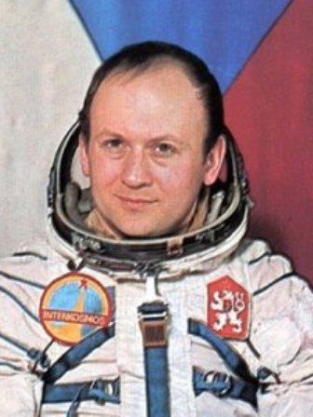
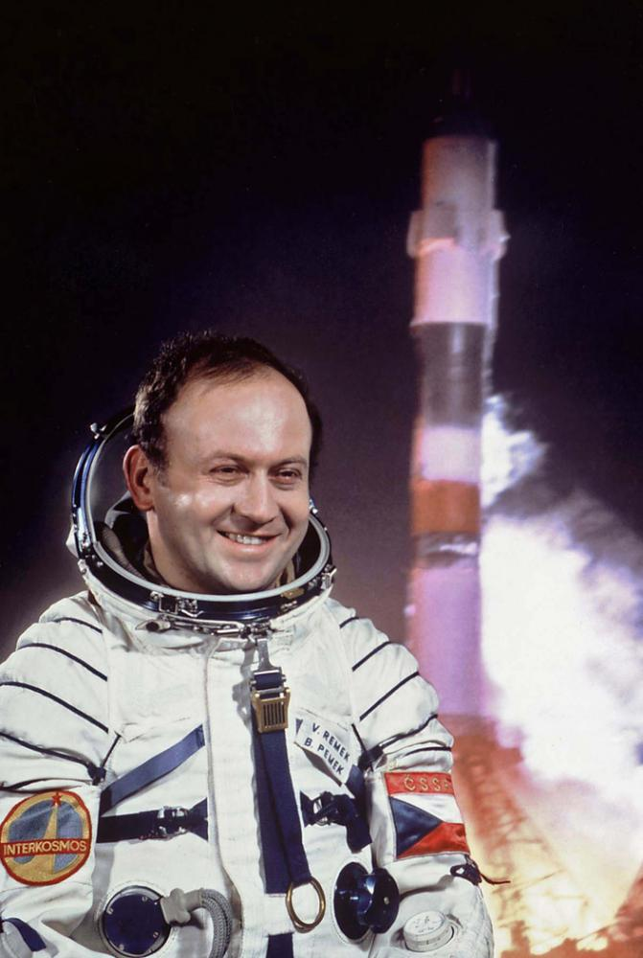
Sojuz 28
kosmická loď, která doletěla ke stanici Saljut 6
2. března 1978
posádka: Vladimír Remek, Alexej Gubarev
Vladimír Remek byl 1. člověk ve vesmíru, který nebyl z SSSR nebo USA
hrdina ČSSR a SSSR
Evropskou kosmickou agenturou označen za 1. Evropana ve vesmíru

Slide 12
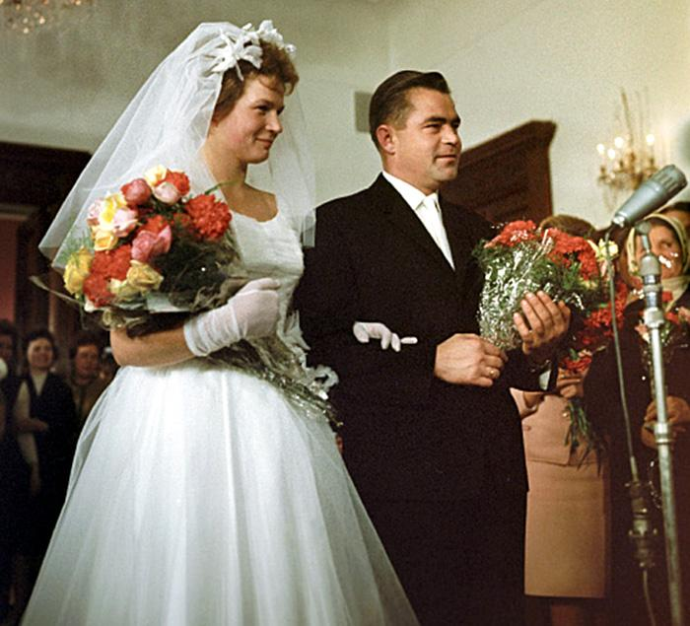
Zajímavosti
Vostok znamená východ
German Titov byl v době letu starý 25 let (až do roku 20007 byl nejmladším člověkem ve vesmíru)
Valentina Těreškovová se provdala za Andrijana Nikolajeva
Voschod znamená východ slunce

Slide 13
zdroje
https://cs.wikipedia.org/wiki/Vesm%C3%ADrn%C3%BD_z%C3%A1vod
https://cs.wikipedia.org/wiki/Voschod_(kosmick%C3%A1_lo%C4%8F)
https://cs.wikipedia.org/wiki/Sojuz_(kosmick%C3%A1_lo%C4%8F)
https://www.kosmonautix.cz/tag/sojuz-ms-09/
https://cs.wikipedia.org/wiki/Vladim%C3%ADr_Remek
obrázky
https://www.google.com/url?sa=i&source=images&cd=&ved=2ahUKEwjXm7z93MPiAhULfFAKHSiFCI0QjRx6BAgBEAU&url=https%3A%2F%2Fwww.cas100geo.cz%2Fastronaute-z-cech%2F&psig=AOvVaw1Rvh_-Ko4buJAKKRYZA6YW&ust=1559321885643381
https://www.stoplusjednicka.cz/sites/default/files/styles/full/public/obrazky/remek_0.jpg?itok=fsCOfa3L
https://img.cncenter.cz/img/18/new_article/3287748-img-tereskovova-v5.jpg?v=5
https://i.refresher.sk/public/tajoslav/oktober_2018/hj.jpg
https://www.picclickimg.com/d/l400/pict/254244248352_/Russian-USSR-Soviet-Cosmos-Space-Vostok-Rocket-poster.jpg
https://live.staticflickr.com/3890/15198932636_b9900a93ef_b.jpg
https://upload.wikimedia.org/wikipedia/commons/b/b6/Vostok_1_orbit_cs.png
https://static.4nets.sk/photo/41/335041/album/41106705_720.jpg

Slide 14
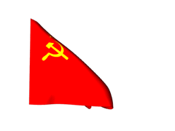
DĚKUJEME ZA POZORNOST

